Slide 1




ΤΕΧΝΟΛΟΓΙΕΣ ΠΡΟΣΤΑΣΙΑΣ ΔΕΔΟΜΕΝΩΝ ΚΑΙ ΙΔΙΩΤΙΚΟΤΗΤΑΣ ΓΙΑ ΤΗΝ ΕΝΕΡΓΕΙΑ
CSP005_S_E
ΣΕΤ ΔΙΑΦΑΝΕΙΏΝ #6: Μονάδα ασφαλείας υλικού
Παρουσίαση από:
ΑΝΤΩΝΙΟΣ ΝΤΙΜΠ

Slide 2


Slide 3
Περιγραφή
Η κρυπτογραφία είναι υπέροχη, αλλά η ασφάλεια στον πραγματικό κόσμο χρειάζεται επίσης υποστήριξη υλικού
Ζητήματα σχεδίασης και συμβιβασμοί κατά το σχεδιασμό μονάδων ασφαλείας υλικού

Slide 4
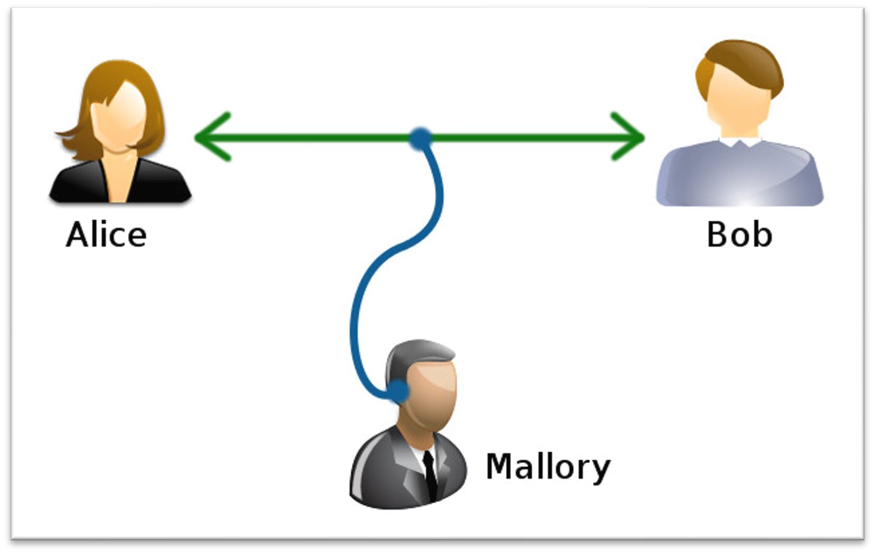
Ασφάλειες, Ακίνητα και Πρωτότυπα κρυπτογράφησης
Εμπιστευτικότητα
  Συμμετρική
  Ασύμμετρη
Ακεραιότητα
Φρεσκάδα

Slide 5
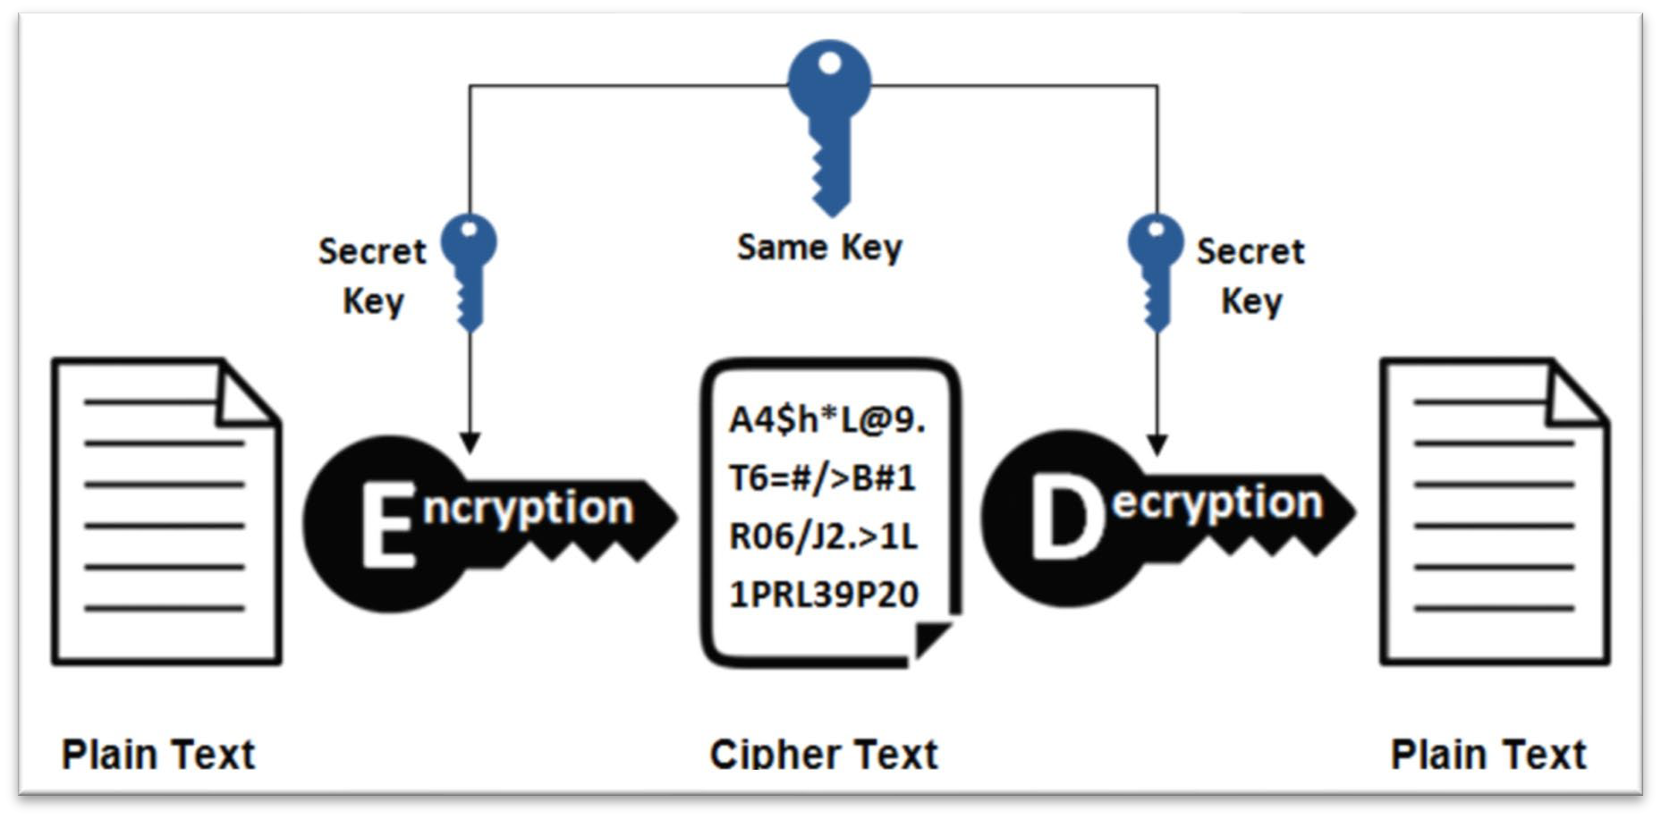
Συμμετρική Κρυπτογραφία
One-time-pad (OTP)
Κρυπτογράφηση:
κρυπτογραφημένο κείμενο = κλειδί ⨁ απλό κείμενο
Αποκρυπτογράφηση:
απλό κείμενο = κλειδί ⨁ κρυπτογραφημένο κείμενο
Τι γίνεται με την κρυπτογράφηση αυθαίρετου μηνύματος μήκους; Κανένα πρόβλημα;

Slide 6
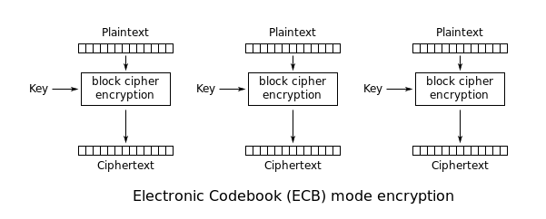
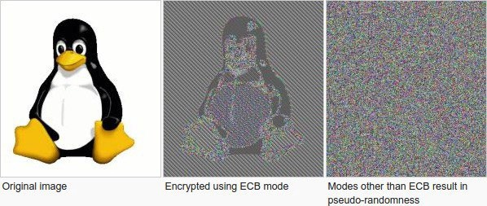
Κρυπτογράφηση μπλοκ (π.χ. DES, AES)
Διαχωρίζουν τα δεδομένα σε μπλοκ και κρυπτογραφούν/αποκρυπτογραφούν κάθε μπλοκ
Το μέγεθος μπλοκ AES μπορεί να είναι 128, 192, 256 bit
Η ΕΚΤ ΔΕΝ ΣΥΝΙΣΤΆΤΑΙ

Slide 7
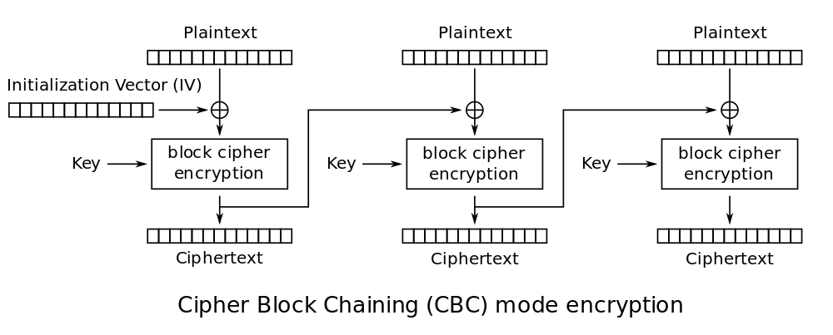
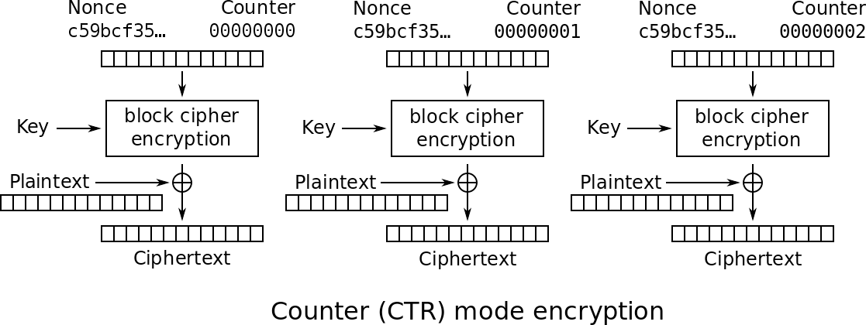
Κρυπτογράφηση μπλοκ (π.χ. DES, AES)
Το IV μπορεί να είναι δημόσιο, αλλά πρέπει να διασφαλιστεί ότι δεν θα επαναχρησιμοποιηθεί το IV για το ίδιο κλειδί.
Εφαρμογή πραγματικού κόσμου: κρυπτογράφηση αρχείων/δίσκων και κρυπτογράφηση μνήμης. Πώς να ανταλλάξετε το κοινόχρηστο κλειδί μεταξύ δύο μερών;

Slide 8

Ασύμμετρη κρυπτογραφία (π.χ. RSA)
Ένα ζευγάρι πλήκτρων:
  Ιδιωτικό κλειδί (K_{ιδιωτικό} – κρατείται ως μυστικό)
  Δημόσιο κλειδί (K_{δημόσιο} – ασφαλές για δημόσια αποδέσμευση)
Υπολογισμός:
  Κρυπτογράφηση (απλό κείμενο, δημόσιο K) = κρυπτογραφημένο κείμενο
  Αποκρυπτογράφηση(κρυπτογραφημένο κείμενο, K_{ιδιωτικό}) = απλό κείμενο
Η ταχυδρομική θυρίδα είναι δημόσια. Το πλήκτρο πλαισίου είναι ιδιωτικό
Υπολογιστικά πιο ακριβό, οπότε συνήθως χρησιμοποιείτε ασύμμετρη κρυπτογραφία για να διαπραγματευτείτε ένα κοινόχρηστο κλειδί (π.χ. ανταλλαγή κλειδιών DKE) και, στη συνέχεια, χρησιμοποιήστε συμμετρική κρυπτογραφία
Πώς να ανακοινώσετε και να αποκτήσετε το δημόσιο κλειδί;

Slide 9
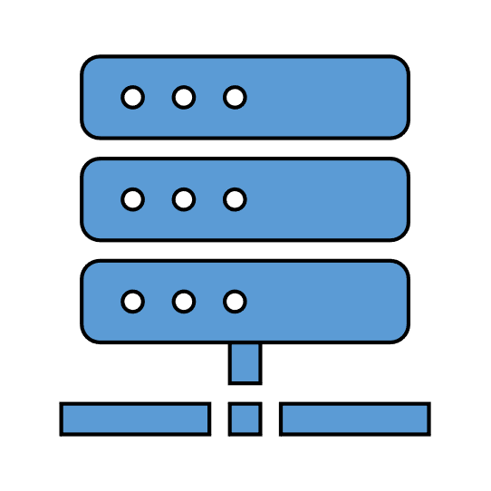



Υποδομές δημόσιου κλειδιού (PKI)
Αρχή έκδοσης πιστοποιητικών
Ο Bob έχει ένα ιδιωτικό κλειδί K_{ιδιωτικό} και θέλει να ισχυριστεί ότι αντιστοιχεί σε ένα δημόσιο κλειδί K_{δημόσιο} ,
Αναλογία: το δημόσιο κλειδί είναι σαν μια ταυτότητα που έχει εκδοθεί από την κυβέρνηση, πρέπει να επικυρωθεί από μια αρχή.
Ποιο είναι το δημόσιο κλειδί του Μπομπ;
Αλίκη
Μπομπ

Slide 10


Υποδομές δημόσιου κλειδιού (PKI)
Ο Bob έχει ένα ιδιωτικό κλειδί K_{ιδιωτικό} και θέλει να ισχυριστεί ότι αντιστοιχεί σε ένα δημόσιο κλειδί K_{δημόσιο}
Αναλογία: το δημόσιο κλειδί είναι σαν μια ταυτότητα που έχει εκδοθεί από την κυβέρνηση, πρέπει να επικυρωθεί από μια αρχή.
Δημιουργήστε μια αλυσίδα εμπιστοσύνης
Πραγματικές περιπτώσεις χρήσης: προσδιορίστε τον ιστότοπο, προσδιορίστε τα τσιπ/επεξεργαστές υλικού
Αρχή έκδοσης πιστοποιητικών
Το δημόσιο κλειδί του Γιάννη είναι K_{δημόσιο}
ο
Αλίκη
Μπομπ

Slide 11
Ακεραιότητα (MAC/υπογραφή)
Hash(m) = h
Χρήση ως δακτυλικά αποτυπώματα
Μήνυμα (μεγάλο)
Τιμή κατακερματισμού (το μήκος εξαρτάται από τον αλγόριθμο)
Μονόδρομος κατακερματισμός
  Πρακτικά ανέφικτο να αναστραφεί και δύσκολο να βρεθεί σύγκρουση
Φαινόμενο χιονοστιβάδας
  "Ο Bob Smith πήρε A+ στο ELE386 την άνοιξη του 2005"→ 01eace851b72386c46
  "Ο Bob Smith πήρε B+ στο ELE386 την άνοιξη του 2005"→ 936f8991c111f2cefaw
Όταν το μήνυμα είναι μεγάλο
  Χωρίστε το μήνυμα σε μπλοκ και συνεχίστε να επεκτείνετε τον κατακερματισμό προσθέτοντας προηγούμενο κατακερματισμό

Slide 12
Ακεραιότητα + Crypto
Χρησιμοποιώντας συμμετρική κρυπτογράφηση:
Χρησιμοποιώντας ασύμμετρη κρυπτογράφηση:
  Πρόσημο: sig = dec(hash, K_{ιδιωτικό})
  Επαληθεύω:
    hash'= SHA(μήνυμα)
    sig = enc(hash', K_{δημόσιο})
Αρχή έκδοσης πιστοποιητικών
Κατακερματισμού | = | SHA(μήνυμα)
HMAC | = | enc(κατακερματισμός; κλειδί)
Το δημόσιο κλειδί του Γιάννη είναι δημόσιο K
Υπογράψτε χρησιμοποιώντας το ιδιωτικό κλειδί της CA
Αλίκη
Μπομπ

Slide 13

Φρεσκάδα
Στόχος: να μπλοκάρεις την επίθεση επανάληψης
Αρχή έκδοσης πιστοποιητικών
Το δημόσιο κλειδί του Bob είναι το Kpublic_old
Υπογράψτε χρησιμοποιώντας το ιδιωτικό κλειδί της CA
Αλίκη
Μπομπ

Slide 14

Φρεσκάδα
Αρχή έκδοσης πιστοποιητικών
Στόχος: να μπλοκάρεις την επίθεση επανάληψης
Nounces + Ακεραιότητα
  Το Nonce είναι ένας τυχαίος αριθμός μίας χρήσης
  Δεν πρέπει να επαναχρησιμοποιήσετε την ίδια ανακοίνωση
Ποιο είναι το δημόσιο κλειδί του Μπομπ;
+ Nounces
Αλίκη
Μπομπ

Slide 15


Φρεσκάδα
Αρχή έκδοσης πιστοποιητικών
Στόχος: να μπλοκάρεις την επίθεση επανάληψης
Nounces + Ακεραιότητα
  Το Nonce είναι ένας τυχαίος αριθμός μίας χρήσης
  Δεν πρέπει να επαναχρησιμοποιήσετε την ίδια ανακοίνωση
Πρόκληση-απάντηση
Το δημόσιο κλειδί του Γιάννη είναι δημόσιο K
+ Nounces
Υπογράψτε χρησιμοποιώντας το ιδιωτικό κλειδί της CA
Αλίκη
Μπομπ

Slide 16
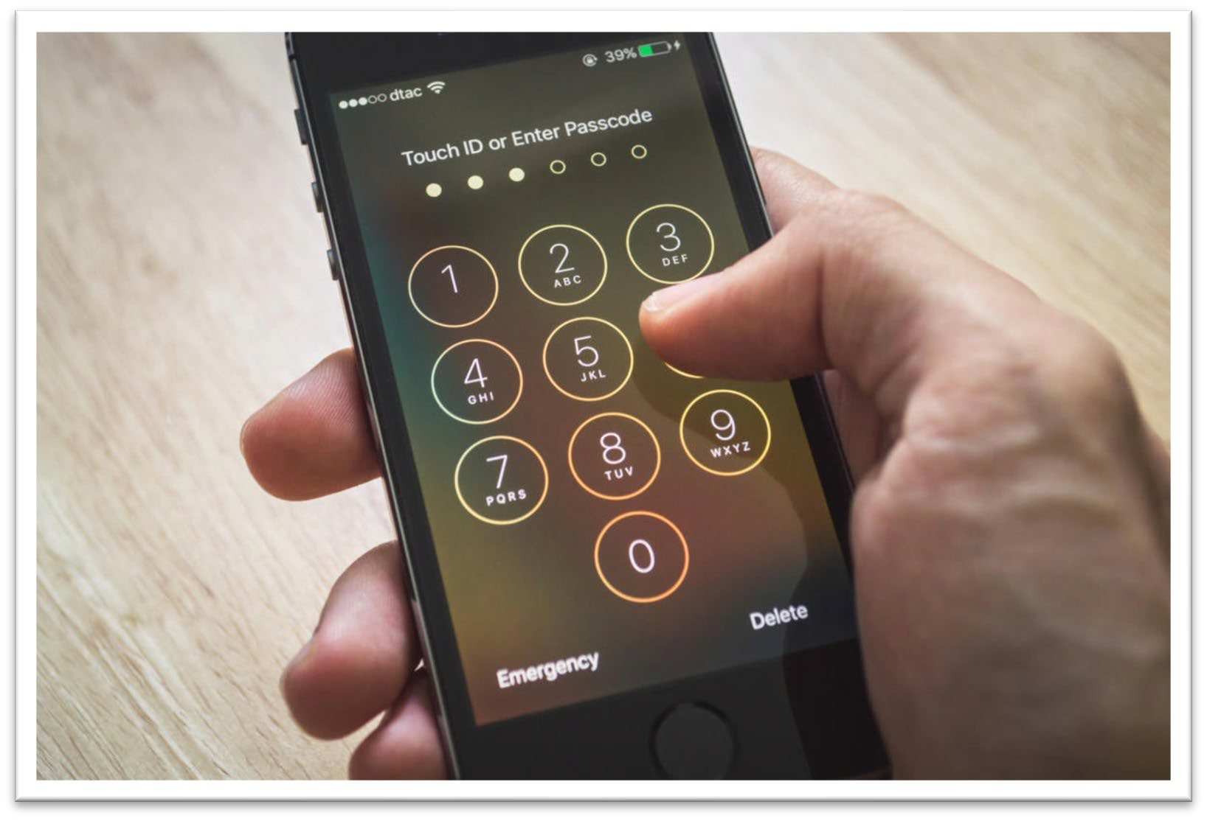



Περιβάλλοντα ασφαλείας #1
Πειρατεία λογισμικού (αντιγραφή και μεταπώληση λογισμικού για την απόκτηση οφελών).
Ο δίσκος χάθηκε ή αφαιρέθηκε, οδηγώντας σε διαρροή εμπιστευτικότητας.
Κρυπτογράφηση δεδομένων με αδύναμους κωδικούς πρόσβασης, όπως 6ψήφιο κωδικό πρόσβασης.
Συνδέστε δεδομένα/εφαρμογές με υλικό.

Slide 17



Περιβάλλοντα ασφαλείας #2
Απομακρυσμένος υπολογισμός όπου ο κεντρικός υπερεπόπτης και το λειτουργικό σύστημα δεν είναι αξιόπιστα.
Απομακρυσμένη διαχείριση υπολογιστή από μη αξιόπιστη υπηρεσία παροχής υποδομής
Το κοντέινερ εκτελεί αξιόπιστο λογισμικό
Κάτοχος δεδομένων παρόχου λογισμικού
Το υλικό προσφέρει ισχυρότερη απομόνωση.

Slide 18
Τι μπορούν να προσφέρουν οι μονάδες ασφαλείας υλικού;
Δημιουργία ρίζα εμπιστοσύνης
Σύνδεση δεδομένων και εφαρμογών με τη συσκευή υλικού
Προσφέρει ισχυρότερη απομόνωση
Αποτελεσματικότερη

Slide 19
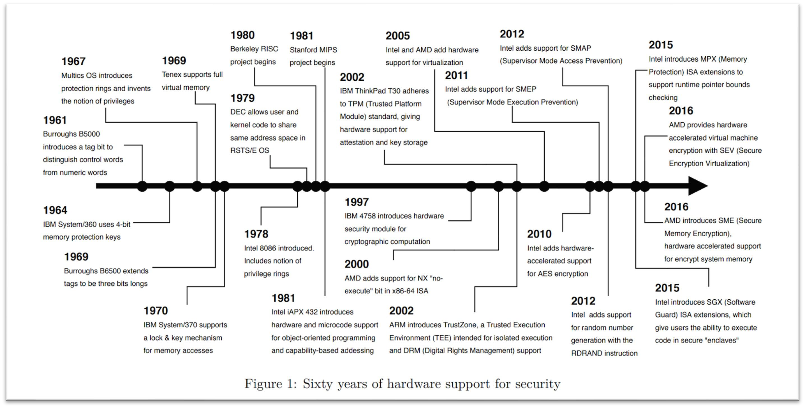
Ασφαλείς επεξεργαστές
Εισαγωγή στην Ασφάλεια για φοιτητές Αρχιτεκτονικής Υπολογιστών. Adam Hastings, Mohammed Tarek, Simha Sethumadhavan. https:// www.cs.columbia.edu/~simha/ch1_supplement.pdf
19

Slide 20


Πριν από το IBM 4758 (1999)
Επιταχυντές κρυπτογράφησης
  Καλύτερη απόδοση
  Απλή λειτουργικότητα
  Στενή διεπαφή
Κρυπτογράφηση ASIC
(AES, RSA κ.λπ.)
CPU
20

Slide 21

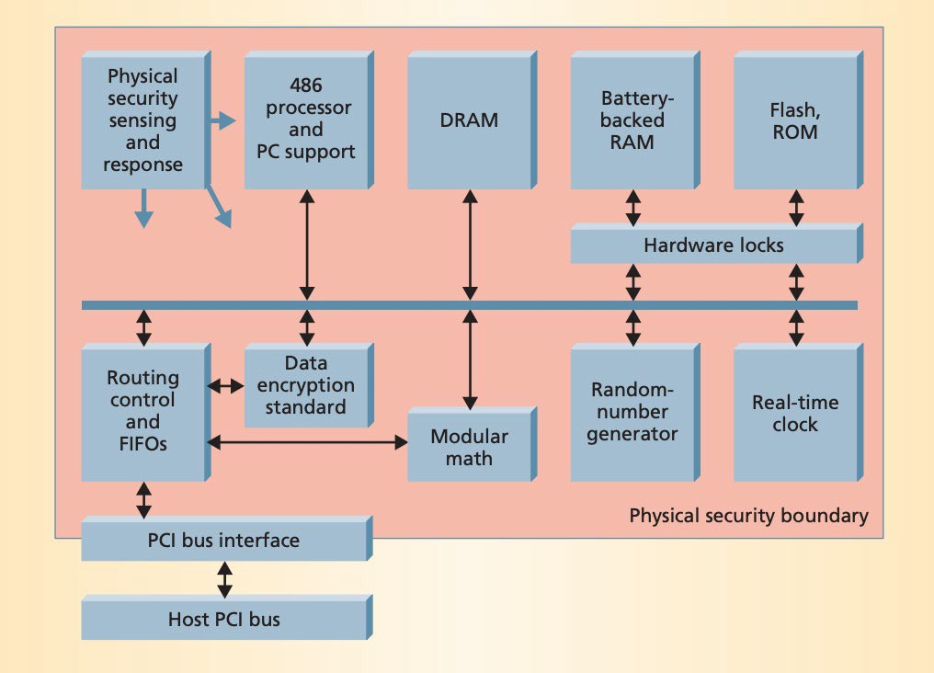


ΙΒΜ 4758 (1999) -- 4765 (2012)
Στόχος: ένας προγραμματιζόμενος, ασφαλής συνεπεξεργαστής.
Ιδέα υψηλού επιπέδου: εικονικά αποδυτήρια
Αποθηκεύει το υλικολογισμικό και τα μυστικά κλειδιά
Προγραμματιζόμενη ασφάλεια
Συν-επεξεργαστής
CPU
21

Slide 22
Σχεδιασμός και ανησυχίες επιπέδου λογισμικού
Στοίβα λογισμικού:
  Εφαρμογή
  OS, πυρήνας (μικροπυρήνας)
  Φορτωτές, υλικολογισμικό κ.λπ.
Περιπτώσεις χρήσης:
  Επίλυση προβλήματος πειρατείας μουσικής/λογισμικού
  Εκτελέστε έναν διακομιστή SSL μέσα για να αποθηκεύσετε τα συμφωνημένα συμμετρικά κλειδιά συνεδρίας
  Τραπεζική αίτηση
Προβλήματα:
  Η ενημέρωση λογισμικού είναι δύσκολη
  Κακή δυνατότητα προγραμματισμού λόγω μικροπυρήνα

Slide 23

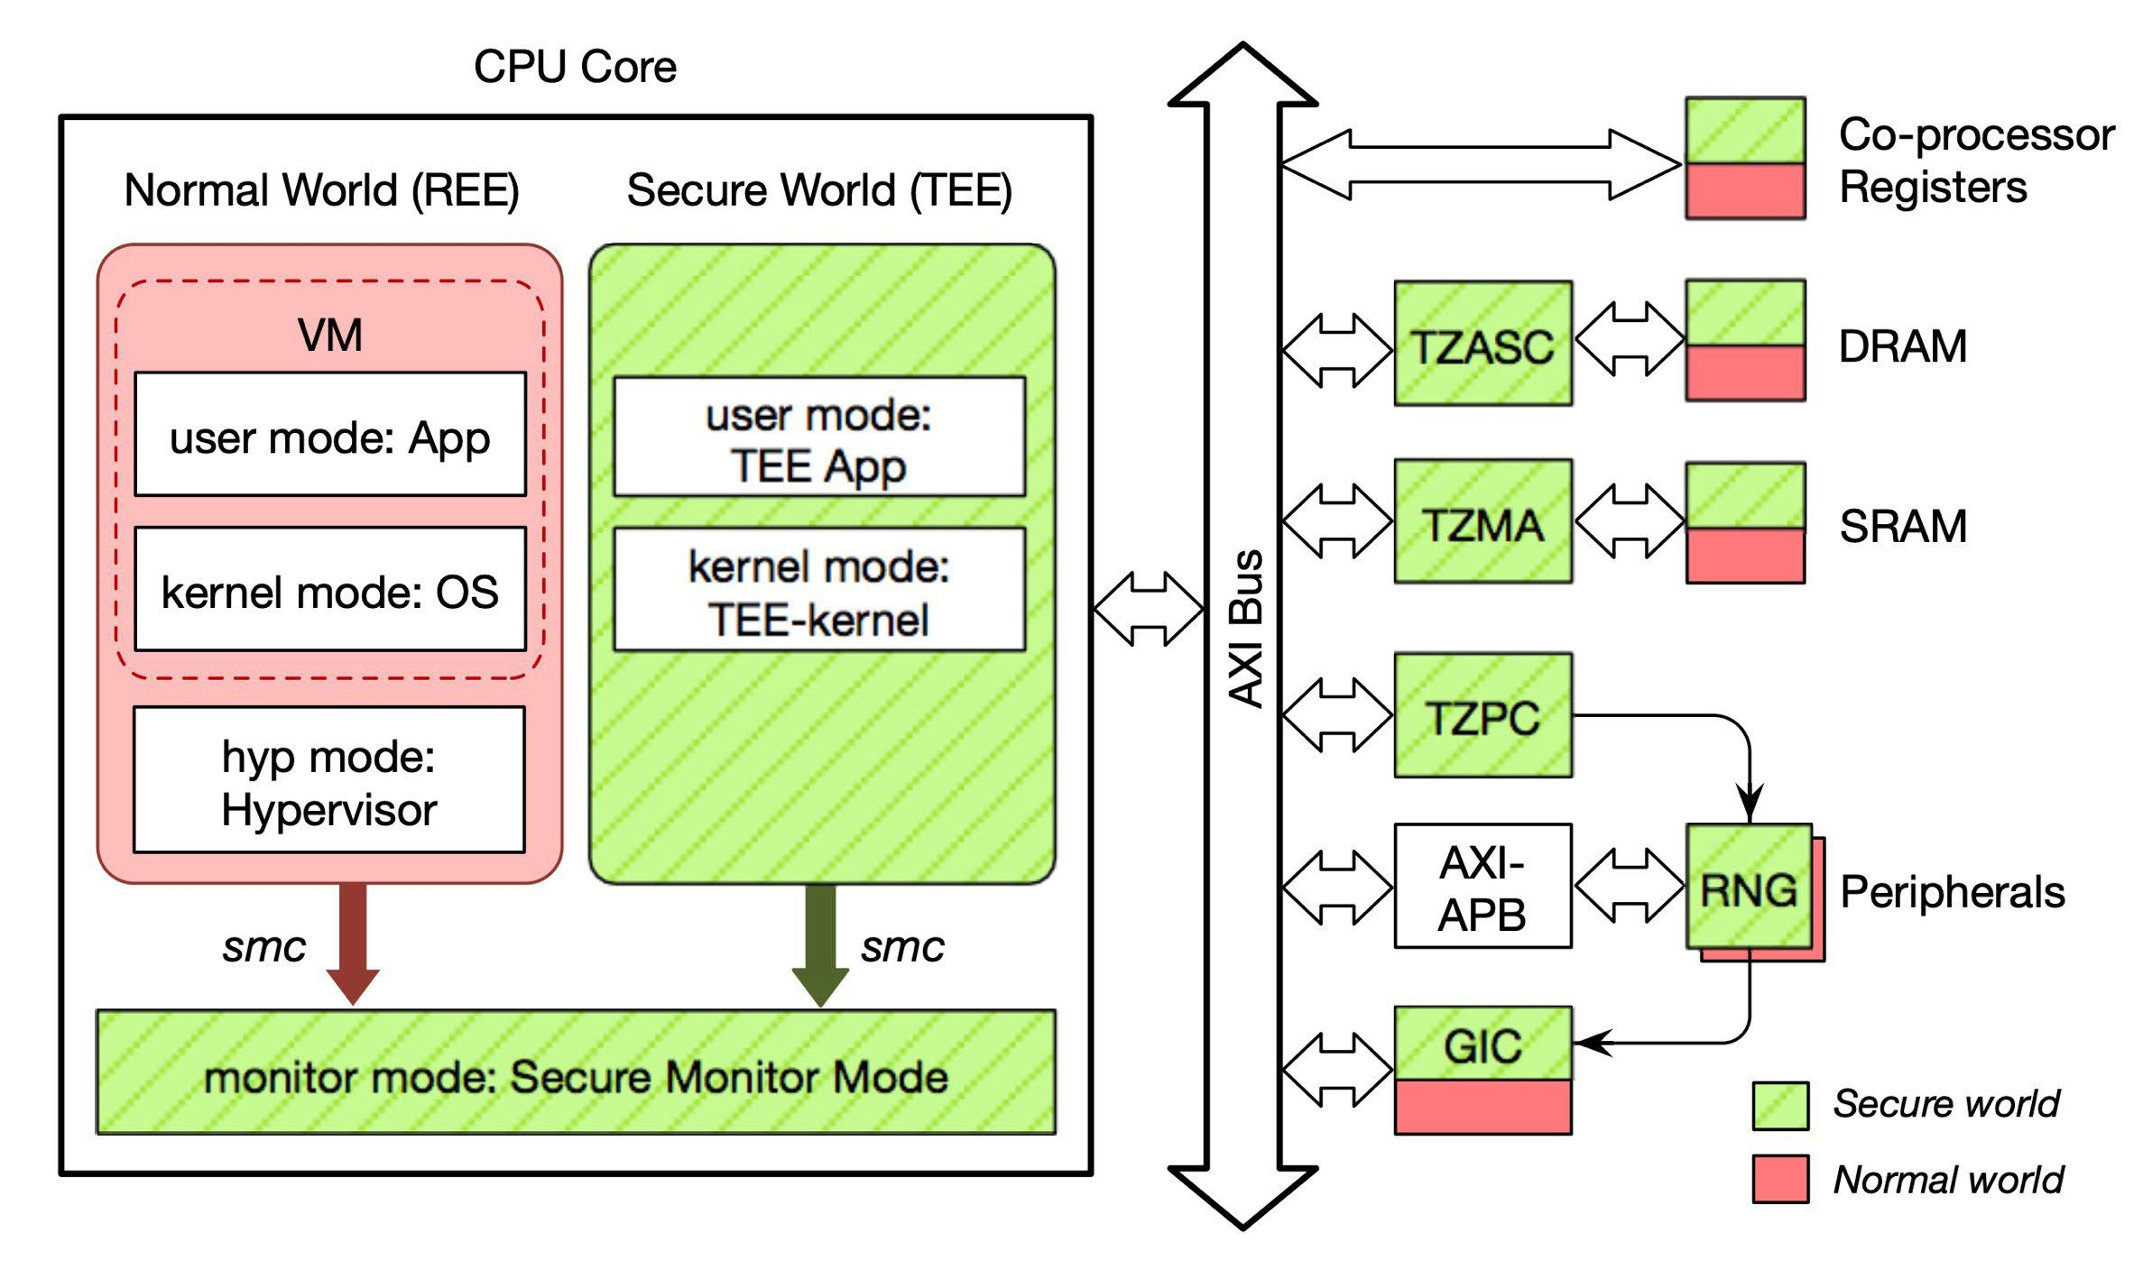


Σύγκριση με το TrustZone
Προγραμματιζόμενη ασφάλεια
Συνεπεξεργαστής
CPU
ΙΒΜ 4758
ARM TrustZone

Slide 24
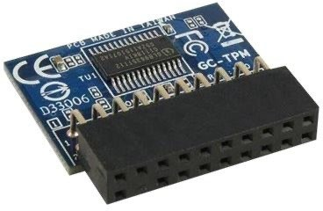

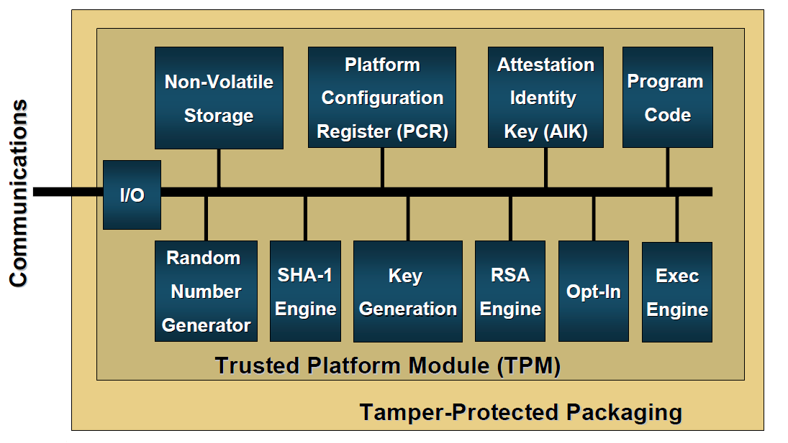
Μονάδα αξιόπιστης πλατφόρμας (TPM)
"Εμπορευματοποιημένο IBM 4758"
Τυπική διεπαφή LPC - συνδέεται με μητρικές πλακέτες εμπορευμάτων
Ασθενέστερη υπολογιστική ικανότητα
Περιπτώσεις χρήσης:
  Κρυπτογράφηση δίσκου και προστασία με κωδικό πρόσβασης ("σφραγίδα")
  Επαλήθευση ακεραιότητας πλατφόρμας (υλικολογισμικό+λειτουργικό σύστημα)

Slide 25
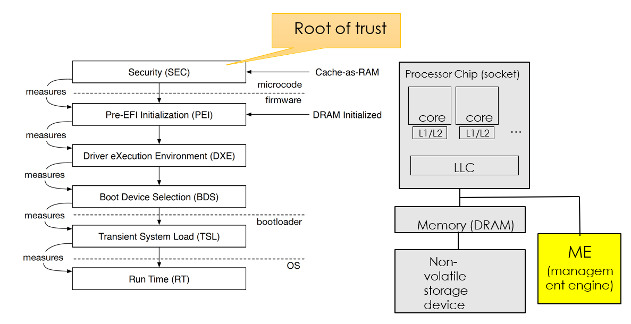
Διαδικασία εκκίνησης (UEFI)
Η εικόνα παρουσιάζει τη διαδικασία εκκίνησης ενός υπολογιστή βασισμένη στο UEFI (Unified Extensible Firmware Interface). Η εκκίνηση ξεκινά από το στάδιο "Security (SEC)", το οποίο αποτελεί το Root of Trust (ρίζα εμπιστοσύνης), διασφαλίζοντας την ακεραιότητα του συστήματος. Ακολουθούν τα στάδια Pre-EFI Initialization (PEI), Driver Execution Environment (DXE), Boot Device Selection (BDS), Transient System Load (TSL) και τέλος το Run Time (RT), όπου φορτώνεται το λειτουργικό σύστημα. Παράλληλα, εμφανίζεται η αρχιτεκτονική του επεξεργαστή και της μνήμης, με αναφορά στο Management Engine (ME), το οποίο έχει κρίσιμο ρόλο στη διαχείριση και ασφάλεια του συστήματος.
Πώς να εκτελέσετε τη μέτρηση;

Slide 26
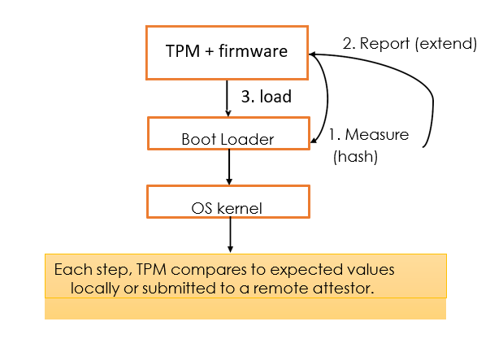
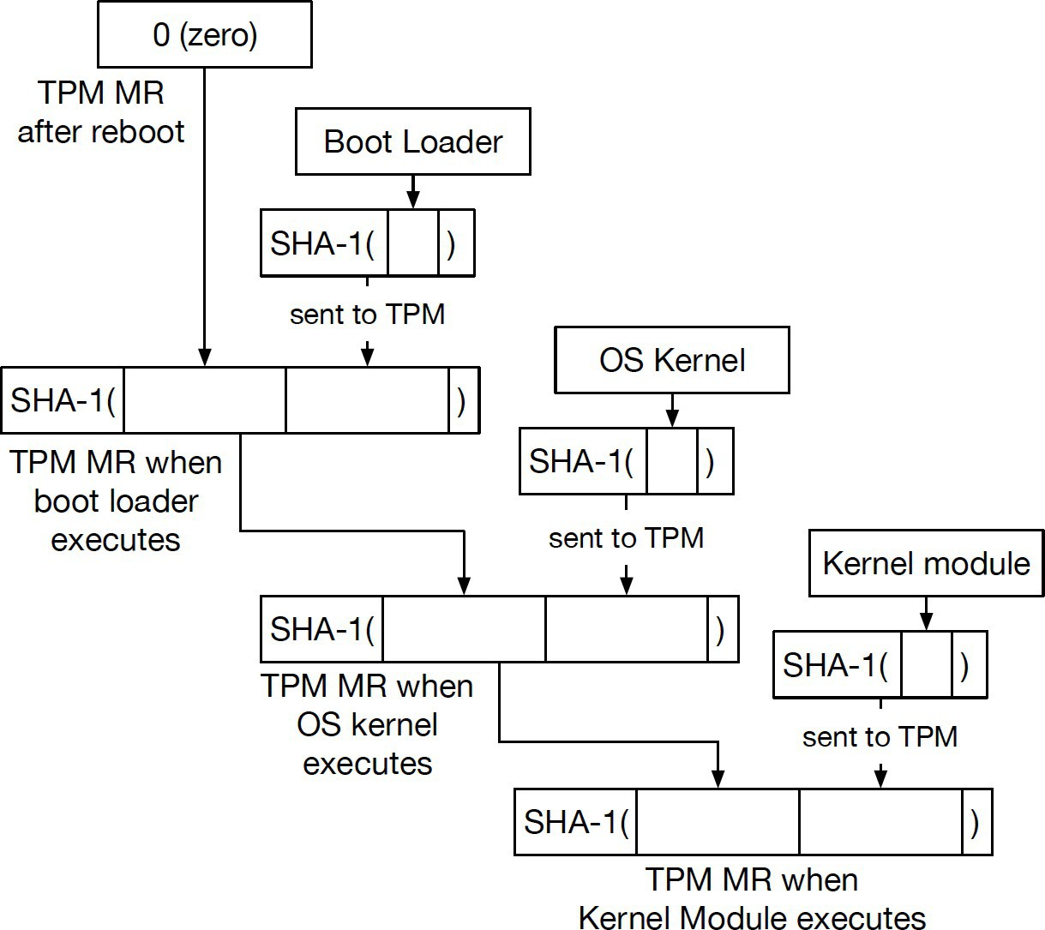
Ασφαλής εκκίνηση με χρήση TPM
PCR: μητρώο διαμόρφωσης πλατφόρμας
Η εικόνα δείχνει τη διαδικασία μέτρησης της ακεραιότητας του συστήματος μέσω TPM (Trusted Platform Module). Ξεκινώντας από το μηδέν μετά από επανεκκίνηση, κάθε στάδιο (Boot Loader, OS Kernel, Kernel Module) υπολογίζεται με hash (SHA-1) και το αποτέλεσμα αποστέλλεται στο TPM. Κάθε νέο μέτρο (Measurement Register - MR) βασίζεται στην προηγούμενη κατάσταση, διασφαλίζοντας ότι οποιαδήποτε αλλαγή στο σύστημα ανιχνεύεται αμέσως.

Slide 27
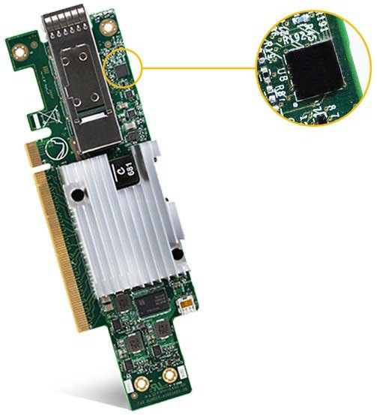
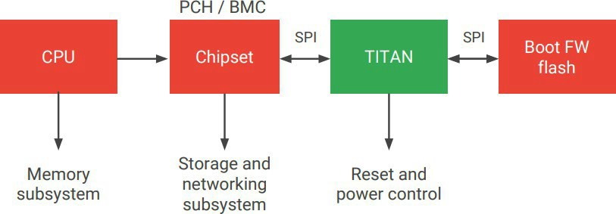
Επιλογή ανοιχτού κώδικα: Google Titan
από https:// www.hotchips.org/hc30/1conf/1.14_Google_Titan_GoogleFinalTitanHotChips2018.pdf
Η εικόνα απεικονίζει την αρχιτεκτονική εκκίνησης ενός συστήματος όπου το chip TITAN λειτουργεί ως ενδιάμεσος έλεγχος μεταξύ του Chipset και της μνήμης Boot Firmware (FW) Flash. Το TITAN μέσω του SPI διαύλου διαχειρίζεται τον έλεγχο εκκίνησης, την ασφάλεια του firmware, καθώς και τις λειτουργίες reset και τροφοδοσίας, προστατεύοντας την ακεραιότητα του συστήματος από τα πρώτα στάδια εκκίνησης.

Slide 28


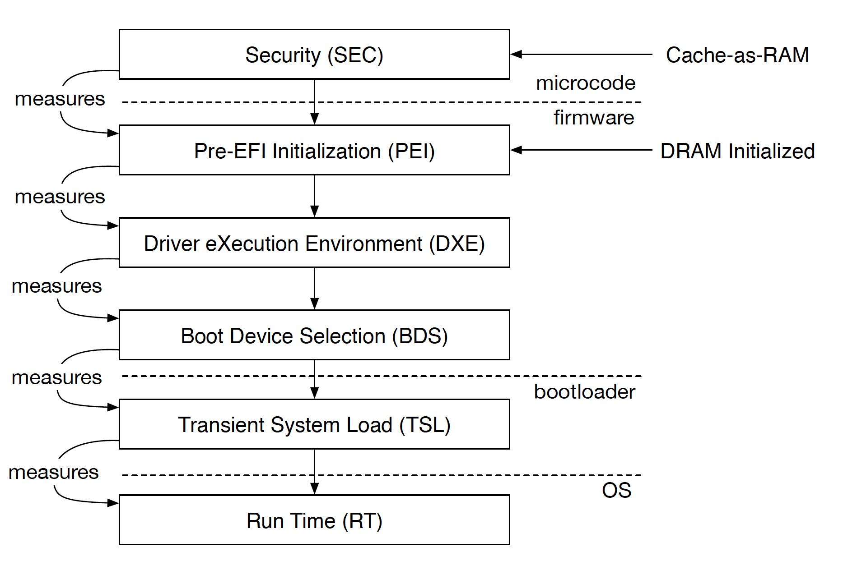


Προβλήματα ασφαλείας από τη χρήση TPM
Ρίζα εμπιστοσύνης
Ας υποθέσουμε ότι ο φορτωτής εκκίνησης πρώτου σταδίου είναι ασφαλώς ενσωματωμένος στη μητρική πλακέτα
Δεν είναι εύκολο στη χρήση με συχνή ενημέρωση λογισμικού / πυρήνα
Ώρα για έλεγχο, ώρα για χρήση
Επιθέσεις επαναφοράς TPM
Εκμετάλλευση τρωτών σημείων λογισμικού και χρήση λογισμικού για την αναφορά ψευδών τιμών κατακερματισμού
Han κ.ά. Ένα κακό όνειρο: Ανατροπή της μονάδας αξιόπιστης πλατφόρμας ενώ κοιμάστε. Usenix Security'18 Wojtczuk et al. Επίθεση Intel TXT® μέσω πειρατείας εκτέλεσης κώδικα SINIT. 2011
TPM
CPU

Slide 29

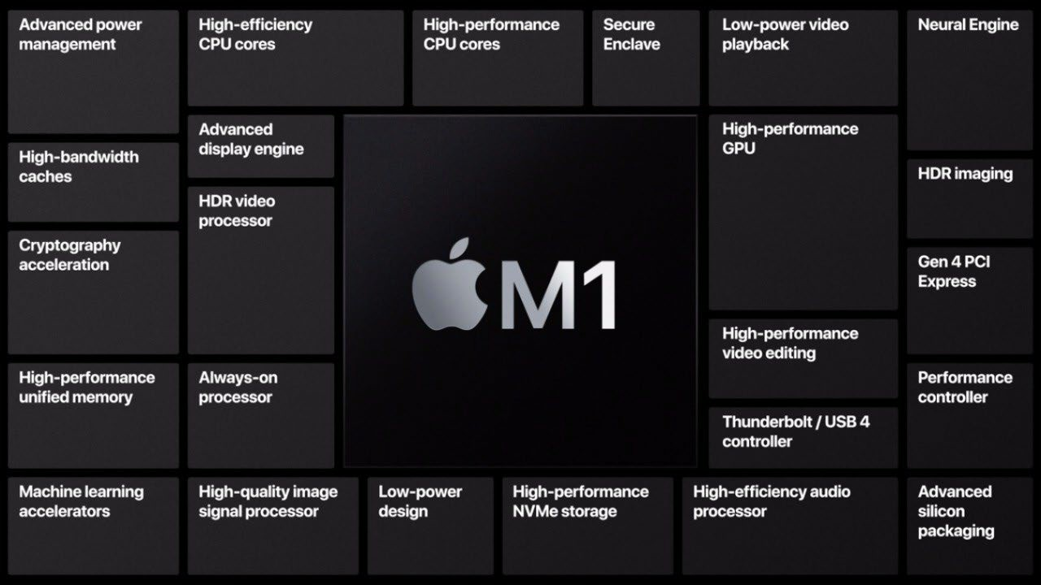
Ασφαλής θύλακας Apple
Επιπλέον στόχοι:
Αποτρέψτε το jailbreak
Εύκολο στη χρήση
Πλεονέκτημα: μία εταιρεία ελέγχει τόσο το υλικό όσο και το λογισμικό

Slide 30
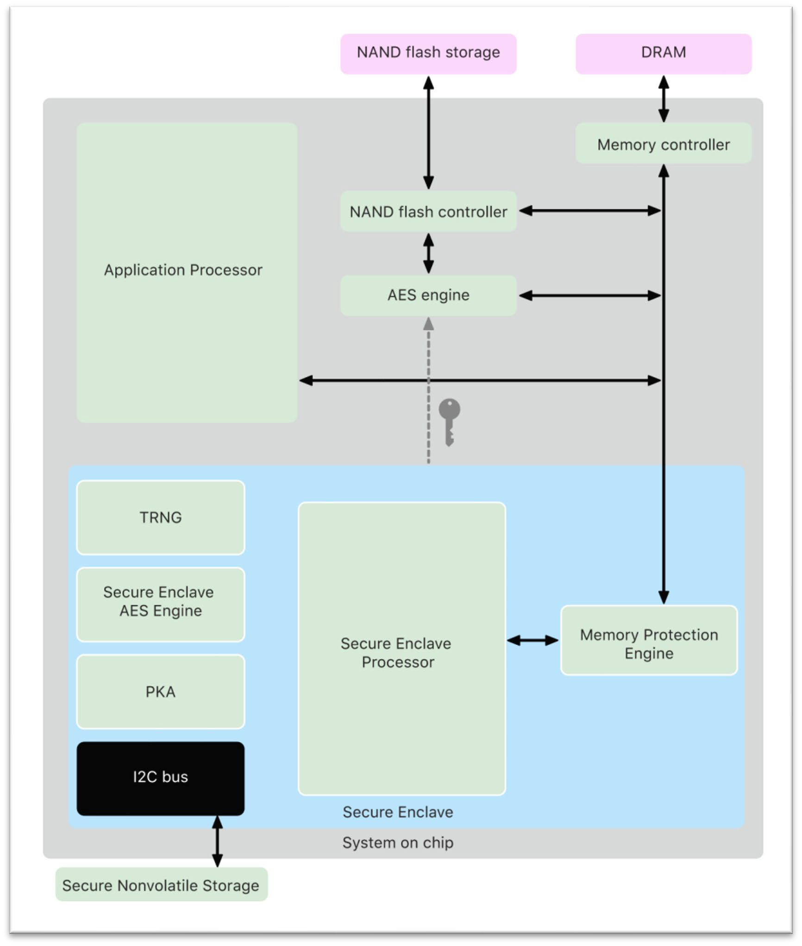
Απομόνωση
Γιατί να διαχωρίσετε τους πυρήνες;
Παρόμοιο με το IBM 4758
Ισχυρή απομόνωση
Αποκλεισμός τρωτών σημείων λόγω σφαλμάτων λογισμικού (με μικροπυρήνα L4) και πλευρικών καναλιών
Διαφορετικό από το IBM 4758
Δεν είναι γενικής χρήσης, εκτελεί μόνο ασφαλή λειτουργικότητα θύλακα

Slide 31

Κλειδιά κρυπτογράφησης
Το Secure Enclave περιλαμβάνει ένα ριζικό κρυπτογραφικό κλειδί ρίζας μοναδικού αναγνωριστικού (UID).
Μοναδικό για κάθε συσκευή
Τυχαία παραγόμενο
Συντήκεται στο SoC κατά το χρόνο κατασκευής
Δεν είναι ορατό έξω από τη συσκευή

Slide 32



Ασφαλής μη πτητική αποθήκευση
Για εύκολο στη χρήση: σύντομος κωδικός πρόσβασης. Αλλά ασθενέστερη ασφάλεια;
Κωδικός πρόσβασης + UID -> εντροπία κωδικού πρόσβασης
Η ωμή βία(Brute-force) πρέπει να εκτελεστεί στη συσκευή που δέχεται επίθεση
Κλιμάκωση των χρονικών καθυστερήσεων
Διαγραφή δεδομένων κατά την υπέρβαση του αριθμού προσπαθειών
Όλα τα κλειδιά κρυπτογράφησης δεδομένων χρήστη

Slide 33
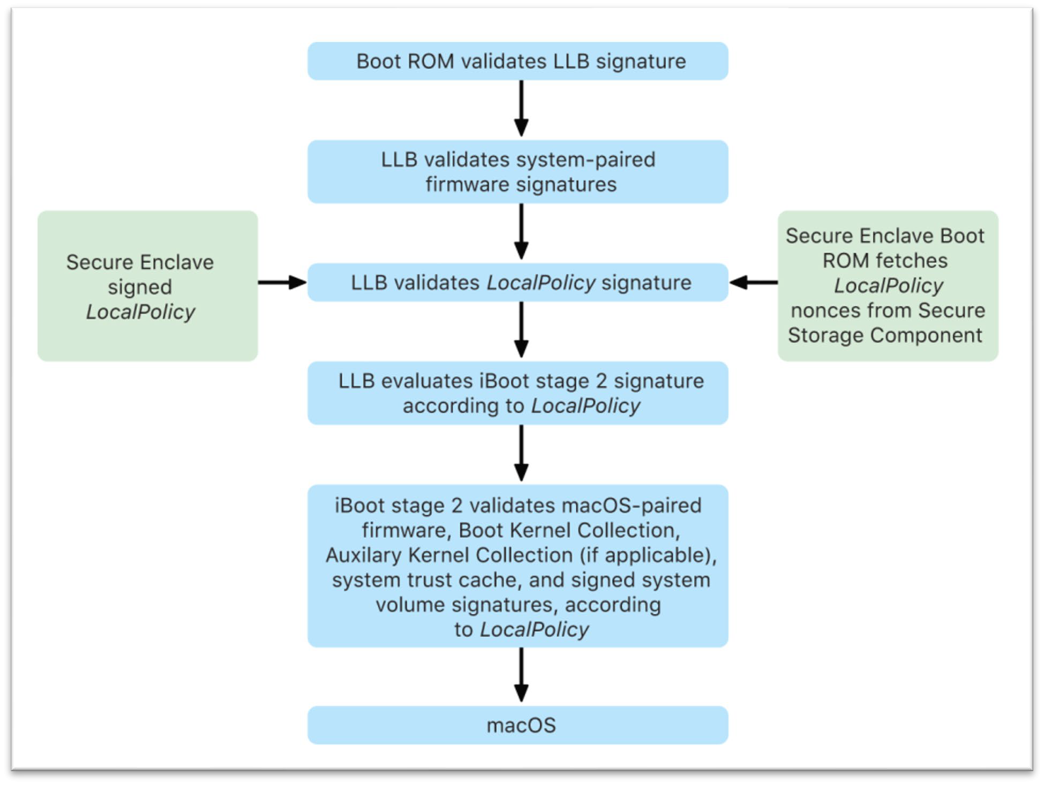
Ασφαλής εκκίνηση
Παρόμοιο με το TPM αλλά με περισσότερους περιορισμούς
Κάθε βήμα υπογράφεται από την Apple για την αποτροπή φόρτωσης συστημάτων που δεν ανήκουν στην Apple
  Χρήση δημόσιου κλειδιού αρχής έκδοσης πιστοποιητικών ρίζας Apple
Επαληθεύστε περισσότερα στοιχεία, όπως
λειτουργικό σύστημα, επεκτάσεις πυρήνα κ.λπ.
Παρακολουθώ του αριθμού έκδοσης για να αποτρέψετε την επαναφορά σε παλαιότερες/ευάλωτες εκδόσεις

Slide 34
Περίληψη
Τι μπορούν να προσφέρουν οι μονάδες ασφαλείας υλικού;
  Δημιουργήστε ρίζα εμπιστοσύνης
  Σύνδεση δεδομένων και εφαρμογών με τη συσκευή υλικού
  Προσφέρετε ισχυρότερη απομόνωση
  Αποτελεσματικότερη

Slide 35

Ευχαριστώ

